Slide 1
u
جلسه دفاع پایان نامه کارشناسی
مهر 1402

Slide 2



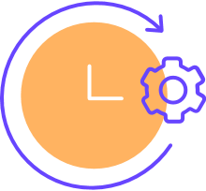





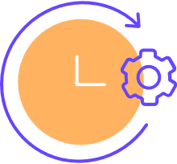

2.مقدمه
3.کارهای پیشین
1.معرفی
فصل ها
6.کارهای آینده
7. منابع و مراجع
4.سناریو و الگوریتم بهینه سازی
5.نتایج و تحلیل

Slide 3


دانشجو : علیرضا طباطبائیان
رشته : مهندسی برق گرایش مخابرات
عنوان پروژه : بیشینه سازی عملکرد سیستم چند ورودی – تک خروجی به کمک سطوح بازتاب دهنده هوشمند با استفاده از بهینه سازی کلاسیک
استاد راهنما : دکتر محمد جواد عمادی
دانشگاه صنعتی امیرکبیر
(پلی تکنیک تهران)
شماره دانشجویی : 9723052
تاریخ ارائه : مهر 1402

Slide 4
2. مقدمه

Slide 5
آنچه در این فصل بررسی خواهیم نمود:
سطوح بازتاب کننده و سطوح بازتاب کننده هوشمند و کاربرها
قالب بهنیه سازی Sum-Rate قالب بهینه سازی Secrecy-Rate
چهارم
سوم
دوم
اول
بهینه سازی کلاسیک
اهداف مشترک مخابرات و سطوح هوشمند
3

Slide 6
اهداف مخابرات که به کمک سطوح هوشمند امکانپذیر میشود
4
3
2
1
افزایش دسترسی همگانی
افزایش امنیت
کاهش توان ارسالی
افزایش نرخ کاربر
3

Slide 7
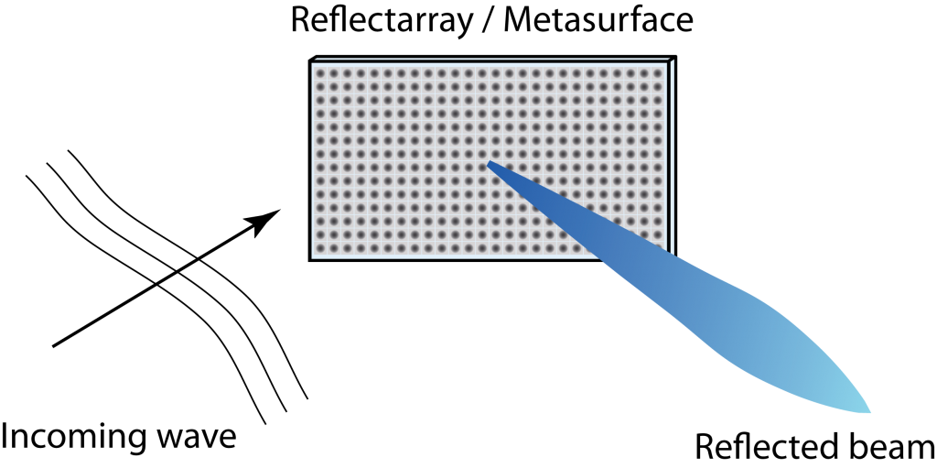
سطوح بازتاب کننده (هوشمند) چیست؟

Slide 8
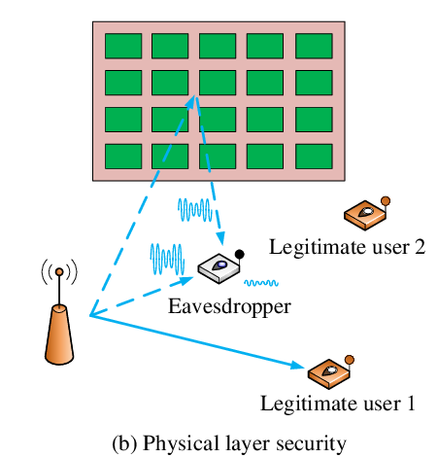
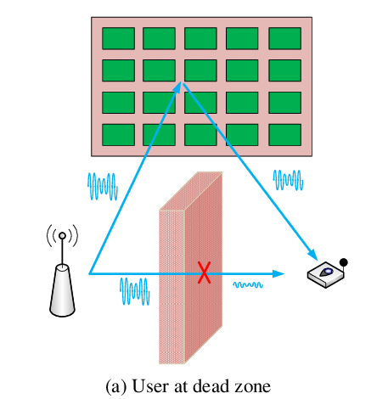
کاربردهای اصلی سطوح بازتاب دهنده هوشمند
ارسال توان به نقاط خاص
03
محدود کردن سیگنال شنود کننده
02
ارسال سیگنال به نقاط کور
01
افزایش کیفیت کاربر در شرایط وجود دید مستقیم
04
کیفیت ثابت در ازای توان کمتر یا کیفیت بیشتر در ازای توان ثابت
05
3

Slide 9
علم بهینه سازی
- هدف بهنیه سازی کلاسیک
- تفاوت بهینه سازی کلاسیک و مدرن
- تفاوت بهینه سازی بدون شرط و همراه با شرط
- توابع محدب و بهینه سراسری
- آیا جواب مسئله ما، سراسری است؟

Slide 10
تفاوت مسائل Sum-Rate و Secrecy-Rate
- در مسائل نرخ امنیت، هدف افزایش نرخ چند کاربر و کاهش نرخ سایر کاربران میباشد.
- قالب آن بصورت مجموع چند تابع لگاریتمی و تفاضل چند تابع لگاریتمی میباشد.
- شیوه و تکنیک حل آنها مخصوصا در تبدیل هایی که استفاده میکنیم، با مسائل مجموع نرخ متفاوت میباشد.
- در مسئله مجموع نرخ ها، هدف افزایش نرخ کاربران میباشد.
- قالب آن بصورت مجموع چند تابع لگاریتمی میباشد.
1

Slide 11
3. کارهای پیشین

Slide 12
کارهای پیشین
بخش اول
استفاده از IRS در FSO و HST
بهینه سازی گروهی
استراتژی پیاده سازی و طراحی و تخمین کانال
4
2
5
3
1
سناریوی دارای شنود غیر مجاز بهمراه Energy Harvesting
بررسی سناریوی SISO

Slide 13
کارهای پیشین
بخش دوم
یک سیستم MIMO چند کاربره
سناریو تک کاربره به همراه دو سطح هوشمند
7
8
سناریو تک کاربره بدون دید مستقیم و دو سطح هوشمند با در نظر گرفتن سیگنال بین سطوح با الگوریتم PSO
6

Slide 14
4. سناریو و الگوریتم بهینه سازی

Slide 15
آنچه در این فصل بررسی خواهیم نمود:
الگوریتم مختصات نزولی یا بهینه سازی تناوبی
رفع مشکل تابع لگاریتم
چهارم
سوم
دوم
اول
رفع مشکل کسرها
سناریوهای مورد بررسی
بهینه سازی ضرایب سطوح هوشمند
هفتم
ششم
پنجم
نواحی بهینه سازی ضرایب فاز
بهینه سازی ضرایب آنتن

Slide 16
دو سناریو مورد بررسی
سناریو دوم کامل شبیه سناریو اول با این تفاوت که یک مانع در جلوی کاربر اول قرار دارد که مانع ارسال سیگنال سطح هوشمند 2 و آنتن به آن میشود.
سناریو اول، شامل یک آنتن با N المان ارسالی، دو سطح هوشمند دارای M1 و M2 المان و دو کاربر تک آنتنه میشود که بین سطوح هوشمند، سیگنال ارتباطی برقرار است.
1

Slide 17
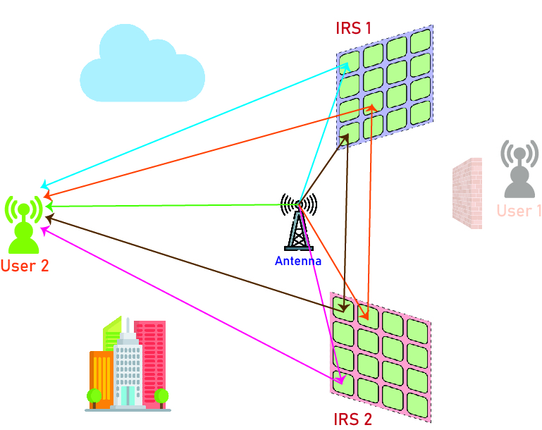
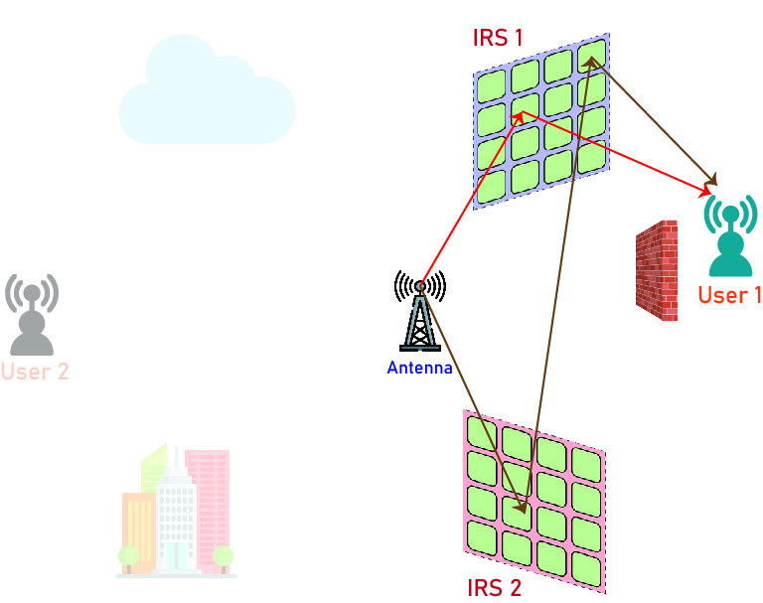
تصویر سناریو شماره 2 برای هر کاربر
تصویر مدل کاربر 2
تصویر مدل کاربر 1

Slide 18
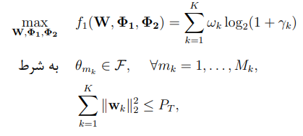
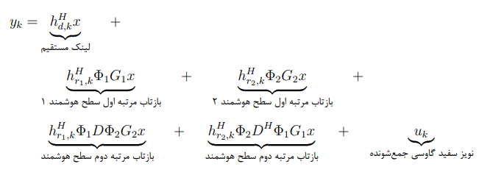
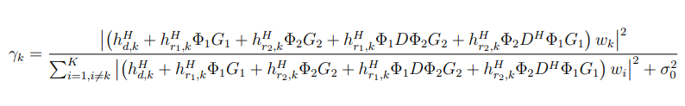
مسئله بهینه سازی:
مسئله بهینه سازی
سیگنال دریافتی کاربر
محاسبه SINR

Slide 19
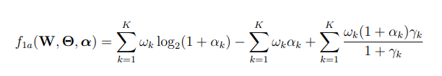
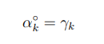
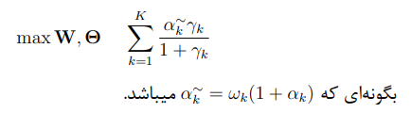
رفع مشکل وجود لگاریتم به کمک دوگانی لاگرانژ
اضافه کردن پارامتر آلفا
مقدار بهینه آلفا
مسئله بهینه سازی پس از ثابت فرض کردن آلفا

Slide 20
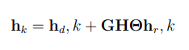
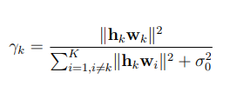
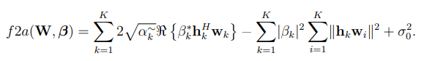
رفع مشکل وجود کسرها
تغییر پارامتر
SINR جدید
مسئله بهینه سازی جدید

Slide 21
الگوریتم بهنیه سازی مختصات نزولی

Slide 22
بهینه سازی ضرایب آنتن

Slide 23
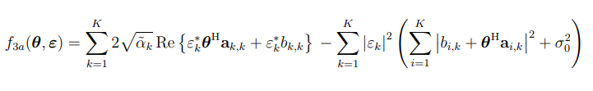
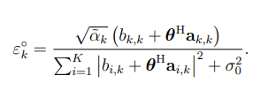
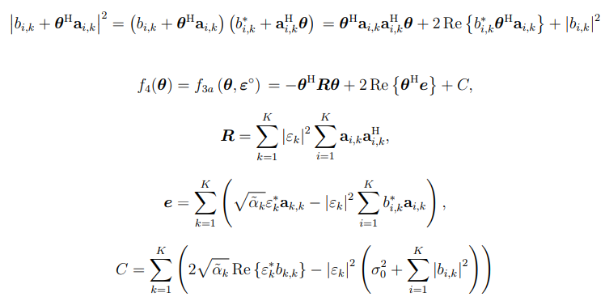
بهینه سازی ضرایب سطوح هوشمند
مسئله بهینه سازی جدید
مقدار بهینه اپسیلون
تغییر پارامتر

Slide 25
نواحی بهینه سازی ضرایب فاز
3
2
1
روی دایره واحد کوانتیزه شده
روی دایره واحد
درون دایره واحد

Slide 26
5. نتایج و تحلیل

Slide 27
آنچه در این فصل بررسی خواهیم نمود:
بهنیه سازی بدون مانع و تحلیل
قضاوت نهایی
چهارم
سوم
دوم
اول
بهنیه سازی همراه با مانع و تحلیل
شرایط تحت بهنیه سازی
3

Slide 28
پارامترهای بهینه سازی
تعداد المان های آنتن: 20
تعداد المان های سطح هوشمند دوم: 20
وزن هر کاربر: 1
مجموع توان دو کاربر: -20 dB
توان نویز: -80 dB
ضریب افت توان LoS : 2.5
ضریب افت توان آنتن و سطح هوشمند: 2
ضریب افت توان سطح هوشمند تا کاربر: 2
1

Slide 29
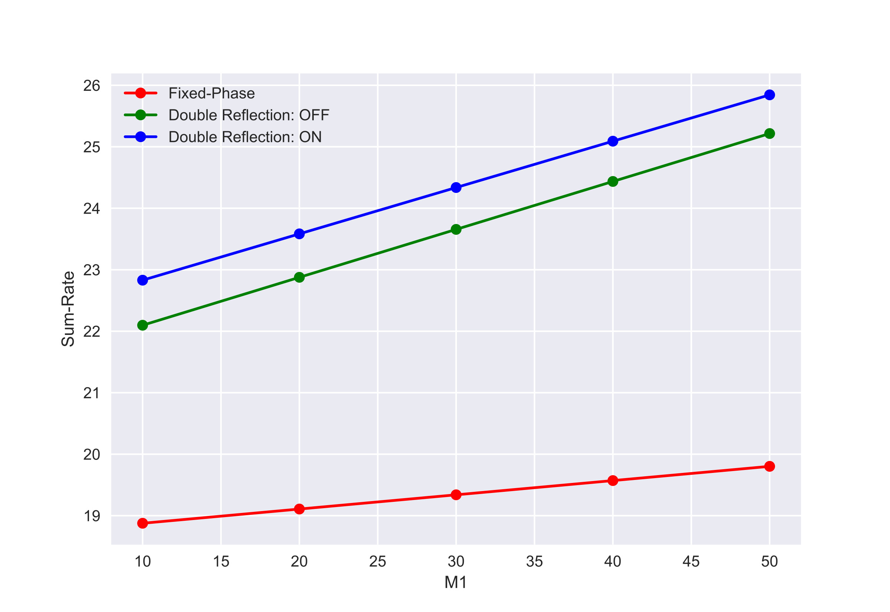
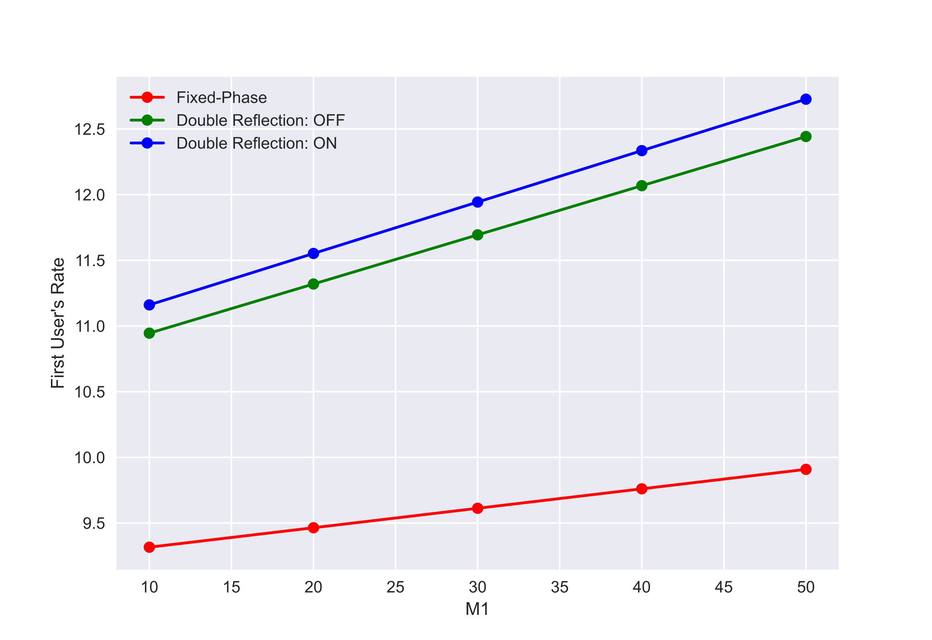
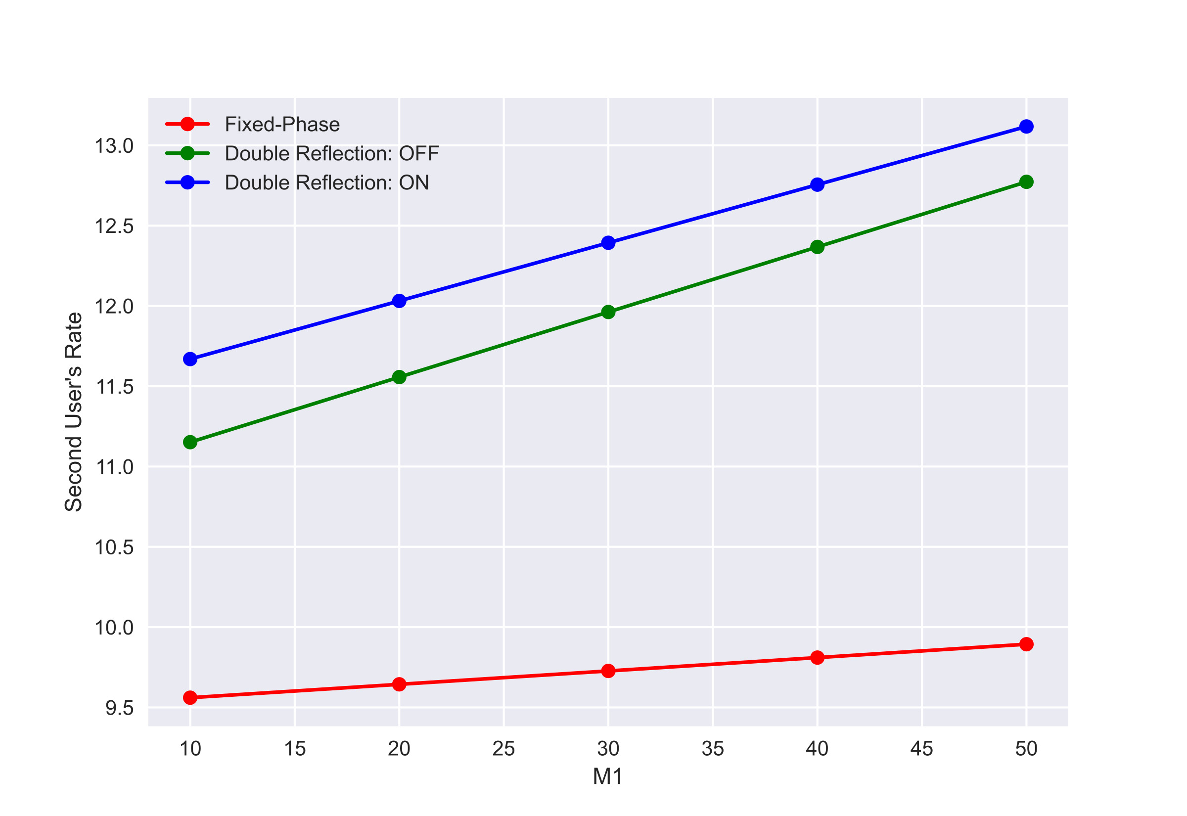
نرخ کاربر اول
بهینه سازی بدون مانع
مجموع نرخ دو کاربر
همانطور كه مشاهده ميشود در حالتي كه سيگنال بازتابي بين سطوح در نظر گرفته شده است هر دو كاربر بهبودي را در سيگنال هاي دريافتي مشاهده ميكنند.
نرخ کاربر دوم
اما نكته قابل توجه اينست كه با در نظر گرفتن سيگنال بين سطوح باعث ايجاد پيچيدگي در بهينه سازي ميشويم و زمان اجرا كندتر ميشود و اين موضوع ميتواند سيستم را از حالت real time خارج سازد پس بايد هر شخص متناسب با سناريو خود بررسي كند كه آيا اين مقدار بهبود به اندازه پيچيدگي ايجاد شده ارزش دارد يا خير؟
2

Slide 30
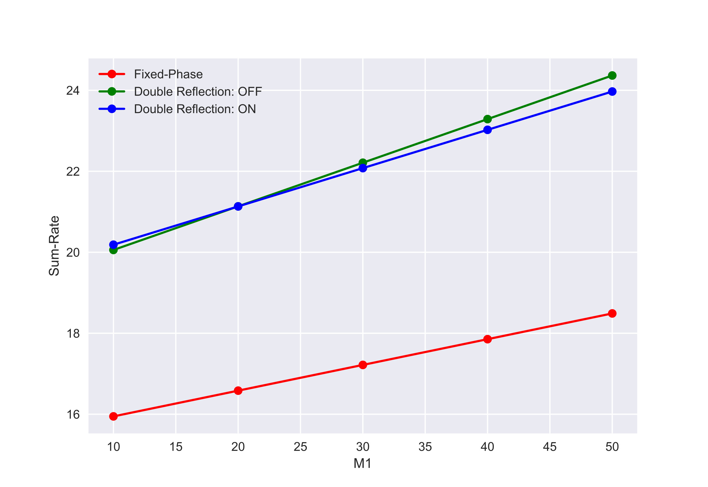
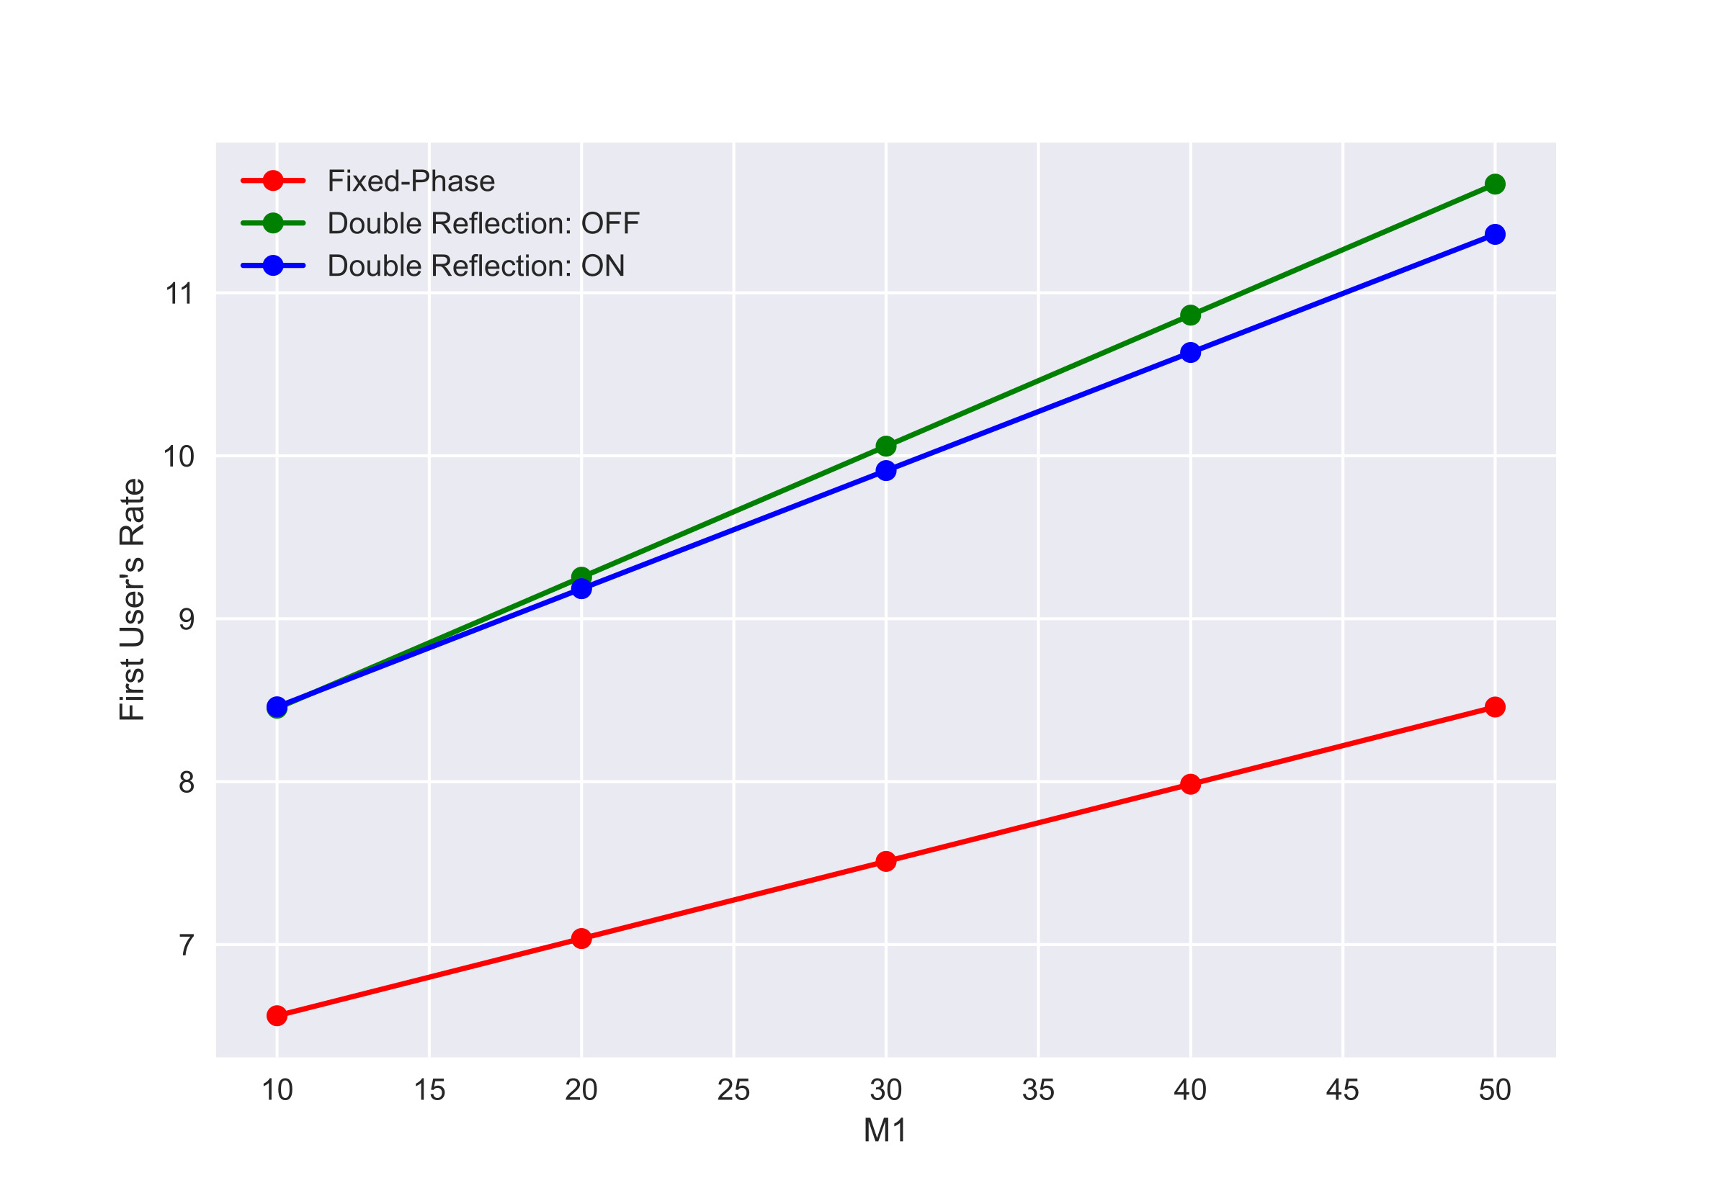
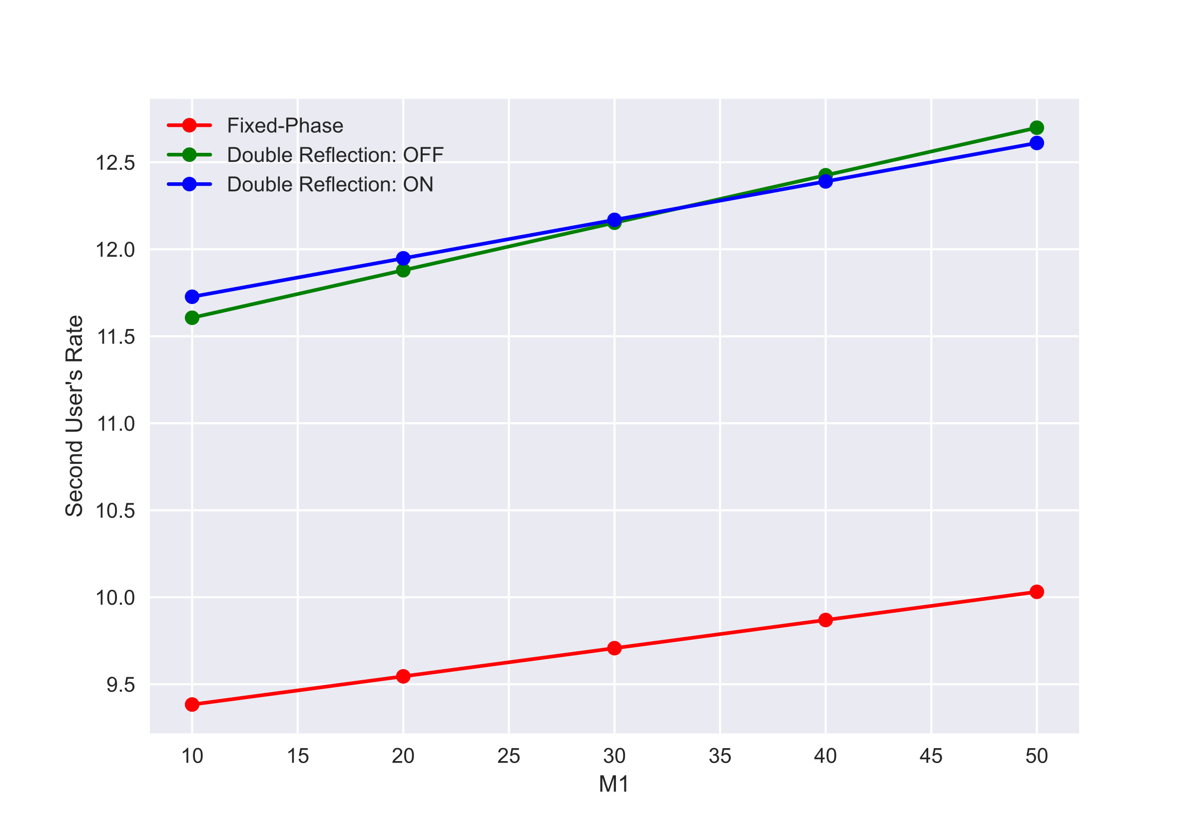
مجموع نرخ دو کاربر
نرخ کاربر اول
بهینه سازی همراه با مانع
همانطور كه مشاهده ميشود در حالتي كه سيگنال بازتابي بين سطوح در نظر گرفته شده است، هيچ يك از كاربرها بهبود خاصي را مشاهده نميكنند و فقط با ايجاد پيچيدگي زماني در مسئله، باعث كاهش سرعت همگرايي آن شده ايم.
نرخ کاربر دوم
پس در اين سناريو و سناريوهاي مشابه استفاده از سيگنال بين سطوح توصيه نميشود زيرا ميتواند بدون هيچ بهبودي، باعث افزايش محاسبات و در نتيجه كاهش سرعت همگرايي شود.
2

Slide 31
قضاوت نهایی
مجموع نرخ دو کاربر در حالت با مانع
مجموع نرخ دو کاربر در حالت بدون مانع

Slide 32
6- کارهای آینده
در این بخش به 3 مورد از کارهایی که میتوان در آینده انجام داد میپردازیم:
- پیداکردن طول گام بهینه
- بررسی بازتاب مرتبه 3
- ساخت فریمورک برای بهینه سازی سطوح هوشمند
1

Slide 33
7- منابع و مراجع
[1] A. Bruce Carlson, Paul B. Crilly. COMMUNICATION SYSTEMS: An Introduction to Signals and Noise in Electrical Communication 5th edition. McGrawHill, 2010.
[2] Vandenberghe, Lieven and Boyd, Stephen P. Convex Optimization. Cambridge University Press, 2004.
[3] Qingqing Wu, Shuowen Zhang, Beixiong Zheng Changsheng You and Zhang, Rui. Intelligent reflecting surface aided wireless communications: A tutorial. arXiv:2007.02759v2, 7 Jul 2020.
[4] Dhanushka Kudathanthirige, Dulaj Gunasinghe and Amarasuriya, Gayan. Performance analysis of intelligent reflective surfaces for wireless communication. arXiv:2002.05603v1, 13 Feb 2020.
[5] Marzieh Najafi, Student Member, IEEE Vahid Jamali Member IEEE Robert Schober Fellow IEEE and H. Vincent Poor, Fellow, IEEE. Physics-based modeling and scalable optimization of large intelligent reflecting surfaces. IEEE, 2020.
[6] Kavianinia, Mohammad Reza and Emadi, Mohammad Javad. Secrecy rate analysis of star-ris in presence of energy harvesting eavesdroppers. arXiv:2209.12105v2, 2022.
[7] Pouya Agheli, Hamzeh Beyranvand and Emadi, Mohammad Javad. High-speed trains access connectivity through ris-assisted fso communications. arXiv:2110.12804, 2021.
[8] Yitao Han, Student Member, IEEE Shuowen Zhang Member IEEE Lingjie Duan Senior Member IEEE and Rui Zhang, Fellow, IEEE. Cooperative double-irs aided communication: Beamforming design and power scaling. arXiv:2004.01846v1, 2020.
[9] Changsheng You, Member, IEEE Beixiong Zheng Member IEEE and Rui Zhang, Fellow, IEEE. Wireless communication via double irs: Channel estimation and passive beamforming designs. arXiv:2008.11439v1, 2020.
[10] Tian, Guodong and Song, Rongfang. Cooperative beamforming for a double-irsassisted wireless communication system. EURASIP Journal on Advances in Signal Processing, 2021.
[11] Beixiong Zheng, Member, IEEE Changsheng You Member IEEE and Rui Zhang, Fellow, IEEE. Double-irs assisted multi-user mimo: Cooperative passive beamforming design. arXiv:2008.13701, 2021.
[12] Huayan Guo, Member, IEEE Ying-Chang Liang Fellow IEEE Jie Chen Student Member IEEE and Erik G. Larsson, Fellow, IEEE. Weighted sum-rate optimization for intelligent reflecting surface enhanced wireless networks. arXiv:1905.07920, 2019.
[13] Zhengfeng Li, Meng Hua, Qingxia Wang Qingheng Song. Weighted sum-rate maximization for multi-irs aided cooperative transmission. arXiv:2002.04900, 2020.
[14] Kaiming Shen, Student Member, IEEE and Wei Yu, Fellow, IEEE. Fractional programming for communication systems—part i: Power control and beamforming. IEEE, 2017.
[15] Yifan Ma, Yifei Shen, Xianghao Yu Jun Zhang S.H. Song and Letaief, Khaled B. A low-complexity algorithmic framework for large-scale irs-assisted wireless systems. arXiv:2008.00769, 2020.
1

Slide 34
با تشکر از توجه شما
پایان ارائه

Slide 35
تیتر خود را وارد کنید
لورم ایپسوم متن ساختگی با تولید سادگی نامفهوم از صنعت چاپ و با استفاده از طراحان گرافیک است. چاپگرها و متون بلکه روزنامه و مجله در ستون و سطرآنچنان که لازم است و برای شرایط فعلی تکنولوژی مورد نیاز و کاربردهای متنوع با هدف بهبود ابزارهای کاربردی می باشد. کتابهای زیادی در شصت و سه درصد گذشته، حال و آینده شناخت فراوان جامعه و متخصصان را می طلبد تا با نرم افزارها شناخت بیشتری را برای طراحان رایانه ای علی الخصوص طراحان خلاقی و فرهنگ پیشرو در زبان فارسی ایجاد کرد.
1

Slide 36
تیتر خود را وارد کنید
لورم ایپسوم متن ساختگی با تولید سادگی نامفهوم از صنعت چاپ و با استفاده از طراحان گرافیک است. چاپگرها و متون بلکه روزنامه و مجله در ستون و سطرآنچنان که لازم است و برای شرایط فعلی تکنولوژی مورد نیاز و کاربردهای متنوع با هدف بهبود ابزارهای کاربردی می باشد.
2

Slide 37
تیتر خود را وارد کنید
لورم ایپسوم متن ساختگی با تولید سادگی نامفهوم
02
لورم ایپسوم متن ساختگی با تولید سادگی نامفهوم
01
لورم ایپسوم متن ساختگی با تولید سادگی نامفهوم
04
لورم ایپسوم متن ساختگی با تولید سادگی نامفهوم
03
لورم ایپسوم متن ساختگی با تولید سادگی نامفهوم
06
لورم ایپسوم متن ساختگی با تولید سادگی نامفهوم
05
3

Slide 38
تیتر خود را وارد کنید
لورم ایپسوم متن ساختگی با تولید سادگی نامفهوم از صنعت چاپ و با استفاده از طراحان گرافیک است. چاپگرها و متون بلکه روزنامه و مجله در ستون و سطرآنچنان که لازم است و برای شرایط فعلی تکنولوژی مورد نیاز و کاربردهای متنوع با هدف بهبود ابزارهای کاربردی می باشد.
لورم ایپسوم متن ساختگی با تولید سادگی نامفهوم از صنعت چاپ و با استفاده از طراحان گرافیک است. چاپگرها و متون بلکه روزنامه و مجله در ستون و سطرآنچنان که لازم است و برای شرایط فعلی تکنولوژی مورد نیاز و کاربردهای متنوع با هدف بهبود ابزارهای کاربردی می باشد.
1

Slide 39
تیتر خود را وارد کنید
لورم ایپسوم متن ساختگی با تولید سادگی نامفهوم از صنعت چاپ و با استفاده از طراحان گرافیک است. چاپگرها و متون بلکه روزنامه و مجله در ستون و سطرآنچنان که لازم است و برای شرایط فعلی تکنولوژی مورد نیاز و کاربردهای متنوع با هدف بهبود ابزارهای کاربردی می باشد.
2

Slide 40
تیتر خود را وارد کنید
لورم ایپسوم متن ساختگی با تولید سادگی نامفهوم از صنعت چاپ و با استفاده از طراحان گرافیک است.
لورم ایپسوم متن ساختگی با تولید سادگی نامفهوم از صنعت چاپ و با استفاده از طراحان گرافیک است.
چهارم
سوم
دوم
اول
لورم ایپسوم متن ساختگی با تولید سادگی نامفهوم از صنعت چاپ و با استفاده از طراحان گرافیک است.
لورم ایپسوم متن ساختگی با تولید سادگی نامفهوم از صنعت چاپ و با استفاده از طراحان گرافیک است.
3

Slide 41
تیتر خود را وارد کنید
لورم ایپسوم متن ساختگی با تولید سادگی نامفهوم از صنعت چاپ و با استفاده از طراحان گرافیک است. چاپگرها و متون بلکه روزنامه و مجله در ستون و سطرآنچنان که لازم است و برای شرایط فعلی تکنولوژی مورد نیاز و کاربردهای متنوع با هدف بهبود ابزارهای کاربردی می باشد.
لورم ایپسوم متن ساختگی با تولید سادگی نامفهوم از صنعت چاپ و با استفاده از طراحان گرافیک است. چاپگرها و متون بلکه روزنامه و مجله در ستون و سطرآنچنان که لازم است و برای شرایط فعلی تکنولوژی مورد نیاز و کاربردهای متنوع با هدف بهبود ابزارهای کاربردی می باشد.
1

Slide 42
لورم ایپسوم متن ساختگی با تولید سادگی نامفهوم از صنعت چاپ و با استفاده از طراحان گرافیک است.
2

Slide 43
تیتر خود را وارد کنید
1399
1398
1397
1396
تیتر چهارم
تیتر سوم
تیتر دوم
تیتر اول
متن خود را وارد کنید
متن خود را وارد کنید
متن خود را وارد کنید
متن خود را وارد کنید
3

Slide 44
تیتر خود را وارد کنید
لورم ایپسوم متن ساختگی با تولید سادگی نامفهوم از صنعت چاپ و با استفاده از طراحان گرافیک است. چاپگرها و متون بلکه روزنامه و مجله در ستون و سطرآنچنان که لازم است و برای شرایط فعلی تکنولوژی مورد نیاز و کاربردهای متنوع با هدف بهبود ابزارهای کاربردی می باشد. کتابهای زیادی در شصت و سه درصد گذشته، حال و آینده شناخت فراوان جامعه و متخصصان را می طلبد تا با نرم افزارها شناخت بیشتری را برای طراحان رایانه ای علی الخصوص طراحان خلاقی و فرهنگ پیشرو در زبان فارسی ایجاد کرد.
1

Slide 45
لورم ایپسوم متن ساختگی با تولید سادگی نامفهوم از صنعت چاپ و با استفاده از طراحان گرافیک است. چاپگرها و متون بلکه روزنامه و مجله در ستون و سطرآنچنان که لازم است و برای شرایط فعلی تکنولوژی مورد نیاز و کاربردهای متنوع با هدف بهبود ابزارهای کاربردی می باشد.
2

Slide 46
تیتر خود را وارد کنید
متن را وارد کنید
متن را وارد کنید
تیتر چهارم
تیتر دوم
متن خود را وارد کنید
متن خود را وارد کنید
تیتر پنجم
تیتر سوم
تیتر اول
متن خود را وارد کنید
متن خود را وارد کنید
متن خود را وارد کنید
متن خود را وارد کنید
3

Slide 47
تیتر خود را وارد کنید
لورم ایپسوم متن ساختگی با تولید سادگی نامفهوم از صنعت چاپ و با استفاده از طراحان گرافیک است. چاپگرها و متون بلکه روزنامه و مجله در ستون و سطرآنچنان که لازم است
لورم ایپسوم متن ساختگی با تولید سادگی نامفهوم از صنعت چاپ و با استفاده از طراحان گرافیک است. چاپگرها و متون بلکه روزنامه و مجله در ستون و سطرآنچنان که لازم است
لورم ایپسوم متن ساختگی با تولید سادگی نامفهوم از صنعت چاپ و با استفاده از طراحان گرافیک است. چاپگرها و متون بلکه روزنامه و مجله در ستون و سطرآنچنان که لازم است
1

Slide 48
تیتر خود را وارد کنید
01
لورم ایپسوم متن ساختگی با تولید سادگی نامفهوم
25%
50%
02
لورم ایپسوم متن ساختگی با تولید سادگی نامفهوم
25%
03
لورم ایپسوم متن ساختگی با تولید سادگی نامفهوم
3

